Slide 1
Учитель иностранного языка МБОУ «Титовская основная общеобразовательная школа» Брянского района Исакова Галина Евгеньевна
Die Jahreszeiten

Slide 2
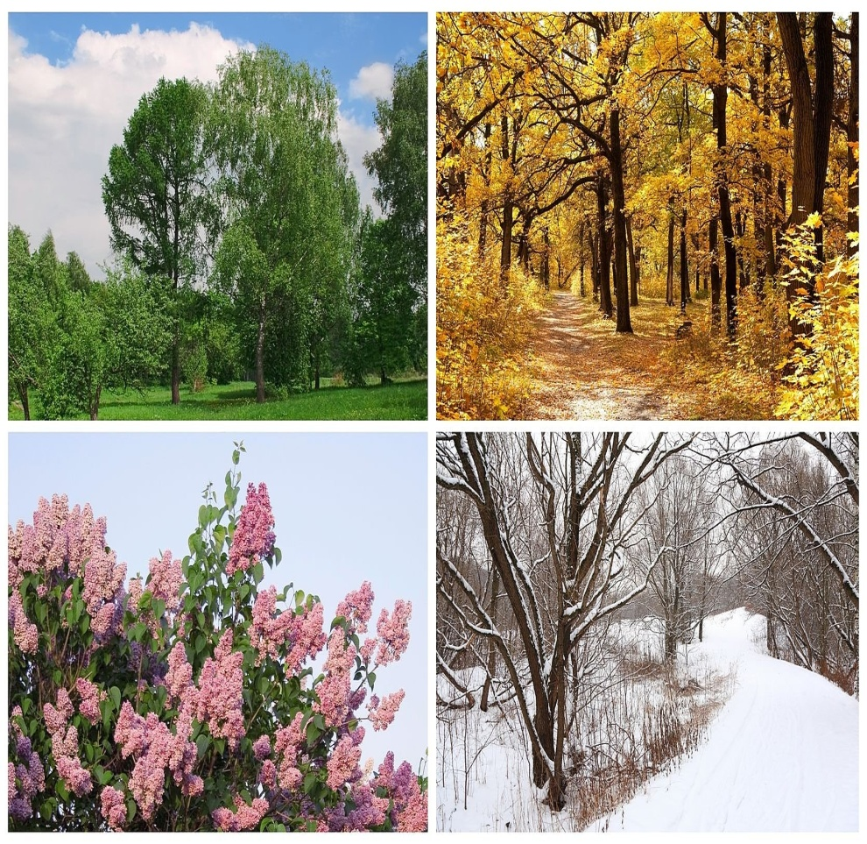
Die Jahreszeit – времена года, Чудесная погода. Der Frühling – весна. Все проснулось ото сна. Der Sommer – лето. В цветы и зелень все одето. Der Herbst – осень. С полей все уносим. Der Winter – зима. Опустели закрома.

Slide 3
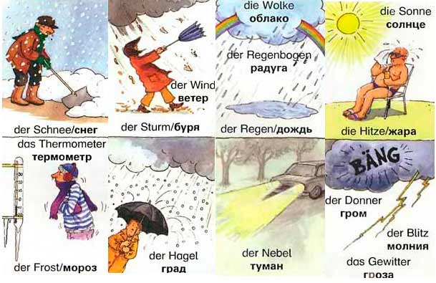

Slide 4
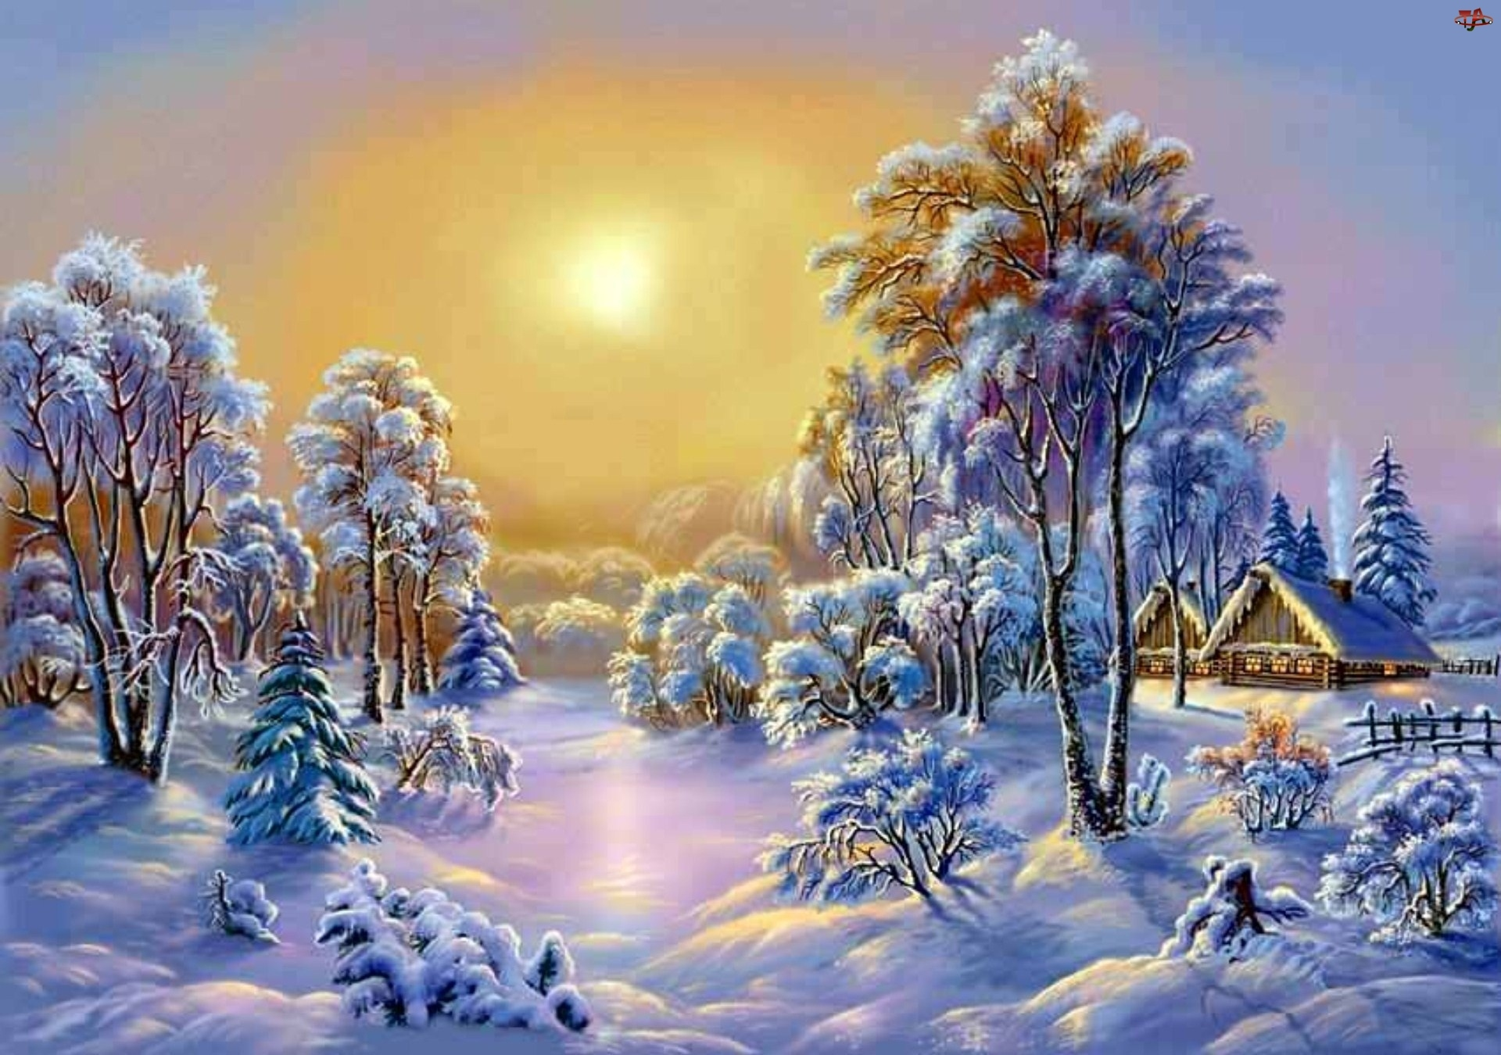
A, a, a, der Winter ist da.
Herbst und Sommer sind vergangen, Winter, der hat angefangen, A, a, a, der Winter ist da..

Slide 5
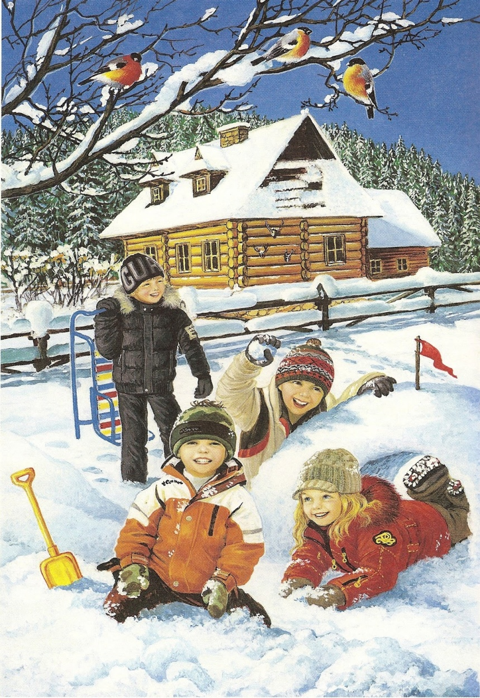
O, o, o, wie sind die Kinder froh. Wenn wir unter Scherz und Lachen Einen grossen Schneemann machen, O, o, o, wie sind die Kinder froh!!!

Slide 6
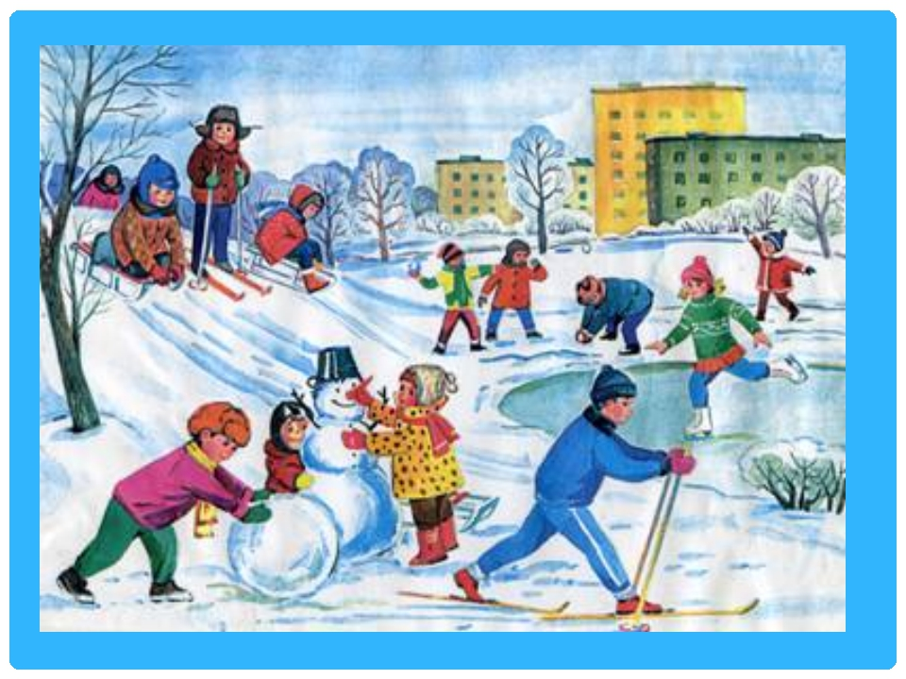
Schneemann bauen und Schneeballschlacht, Winter ist so schön! Hat geschneit die ganze Nacht: Wir wollen rodeln gehn!

Slide 7
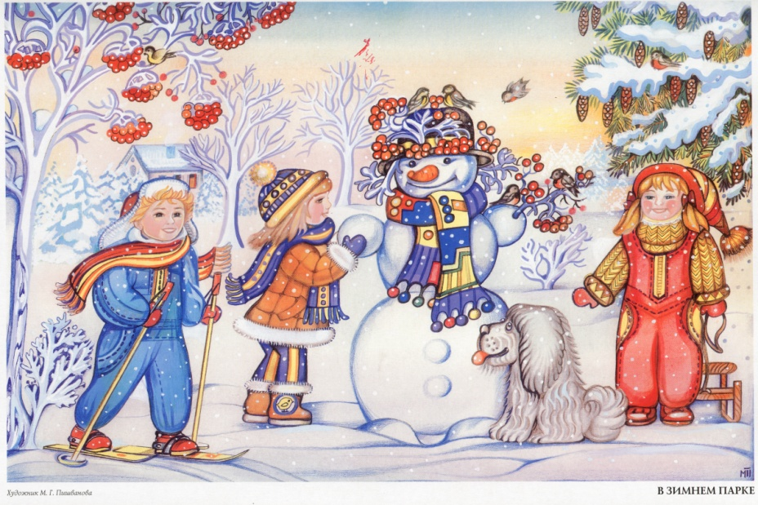
Kommt her und seht, vor dem Hause steht,
ein dicker Mann und lacht, der ist aus Schnee gemacht.
Einen blauen Topf trägt er auf dem Kopf,
das ist sein neuer Hut, und der gefällt ihm gut.
Wenn die Sonne scheint, unser Schneemann weint,
das ist ihm gar nicht recht, denn das bekommt ihm schlecht

Slide 8
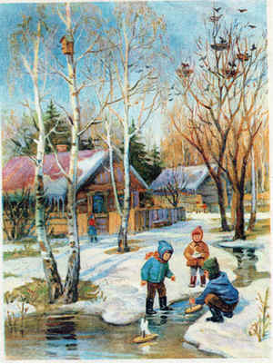
Der Frühling kommt bald Herr Winter,
Geh hinter, Der Frühling kommt bald! Das Eis ist geschwommen, Die Blümlein sind kommen, Und grün wird der Wald.

Slide 9
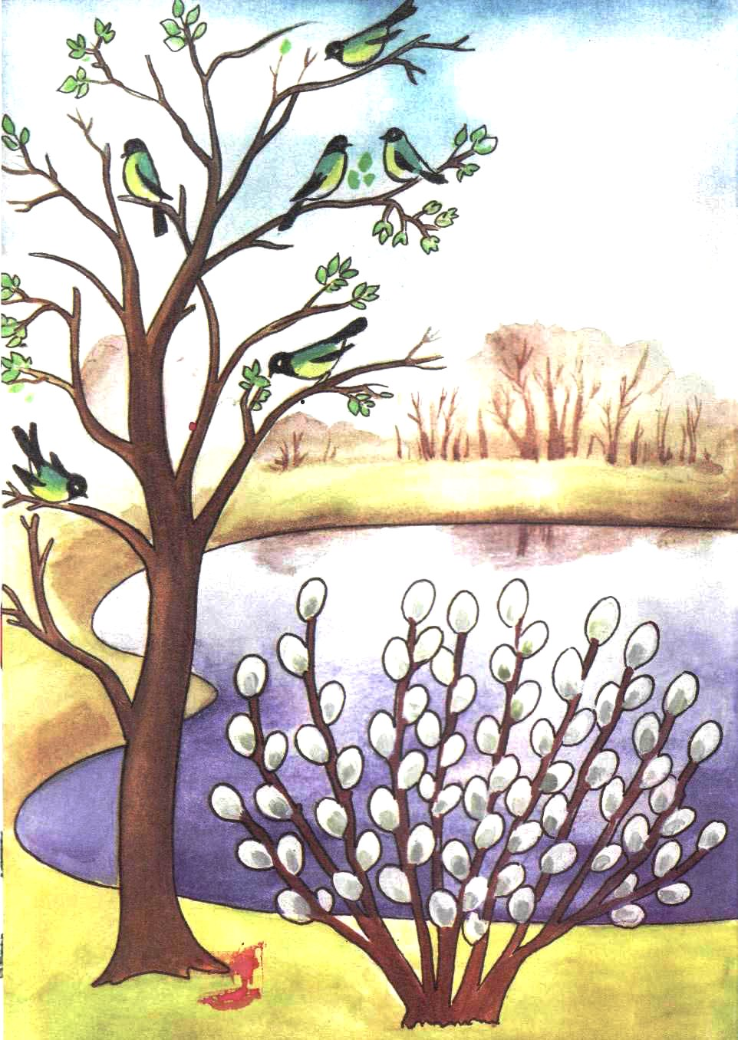
Herr Winter, Geh hinter, Dein Reich ist vorbei. Die Vögelein alle, Mit jubelndem Schalle, Verkünden den Mai.

Slide 10
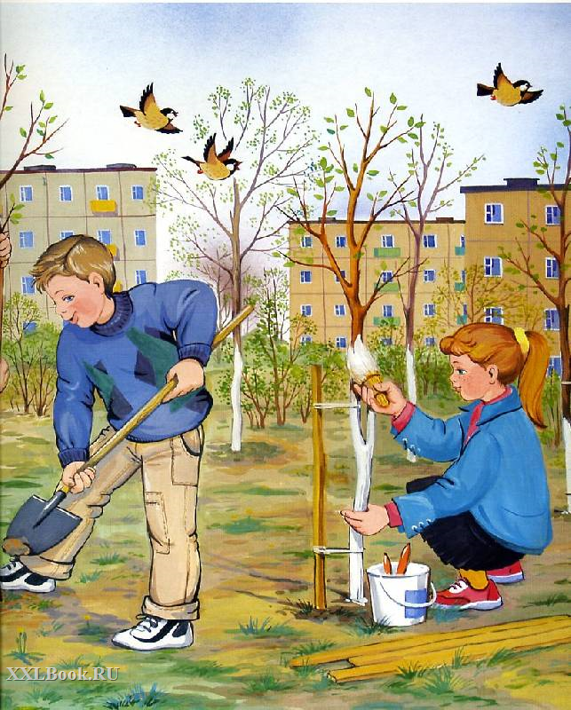
Eines Morgens
ist der Frühling da.
Die Mutter sagt,
sie riecht ihn in der Luft.

Slide 11
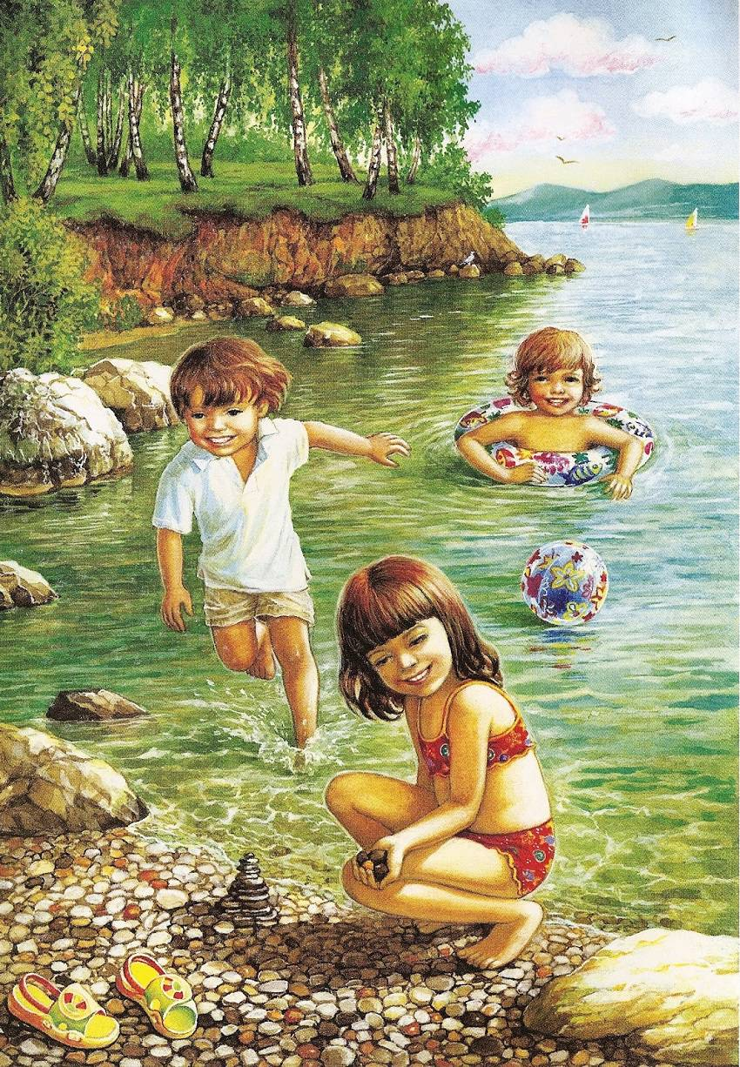
Im Sommer gehen wir baden
Und sind so braun wie Neger;
nur einer ist noch dunkler,
das ist der Schornsteinfeger.

Slide 12
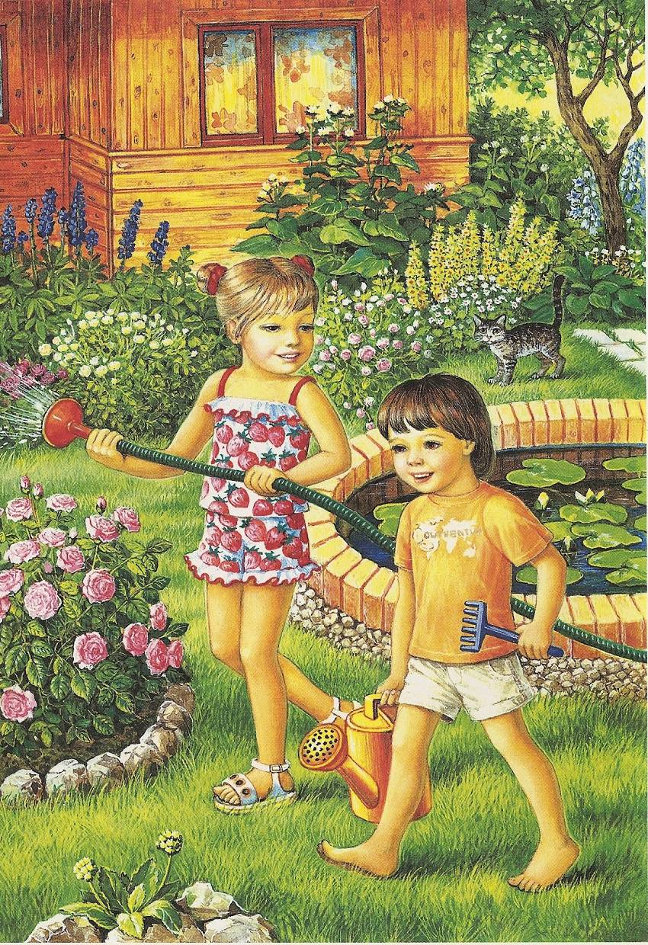
Ich bin der Sommer. In erbsgrünen Hosen,
kirschrotem Wams zieh ich lustig einher.
Heb ich den Finger, blühen die Rosen.
Heb ich die Hand, rauscht die Welle im Meer.
Spiel ich die Flöte, tanzt der Delfin,
duftet's nach Wiesengrund und nach Jasmin.

Slide 13
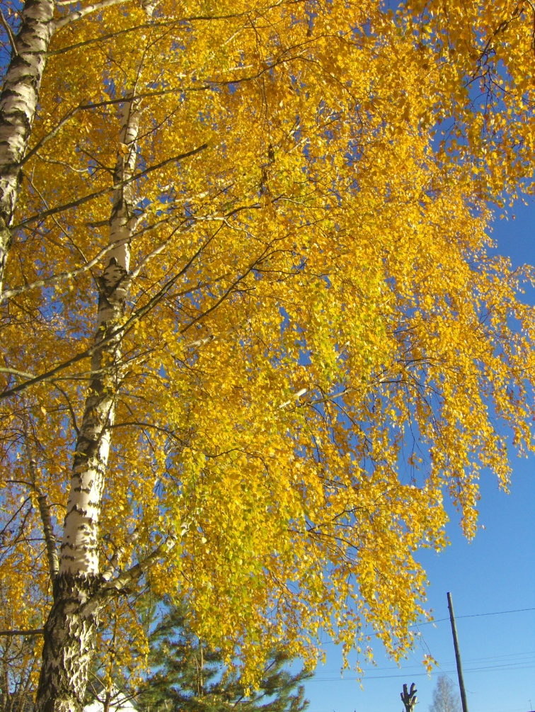
Der Herbst ist nicht mehr weit, Willkommen bunte Jahreszeit! Wir lieben deine Farben und all die Blumen in diesen Tagen.

Slide 14
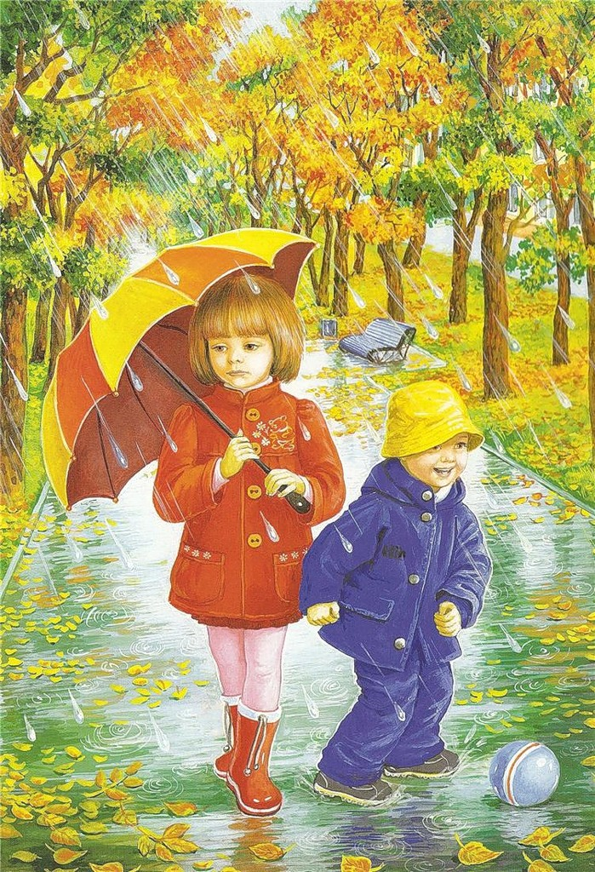
Der Herbst ist da, der Herbst ist da!
Wir singen alle tralla la.
Die Blätter werden bunter
und fallen alle runter.
Blätter sammeln das ist toll,
wir füllen alle Körbe voll.

Slide 15
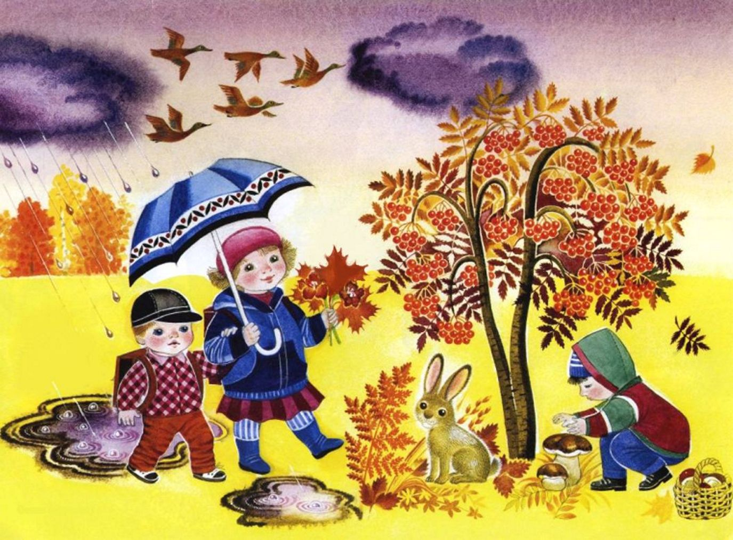
Die Zugvögel
Ach, nun sind sie fortgeflogen,
sind nach dem Süden weit gezogen
alle Vögel, die wir lieben,
und verstummt sind ihre Lieder.
Doch das soll uns nicht betrüben,
sie kommen ja im Frühling wieder.

Slide 16
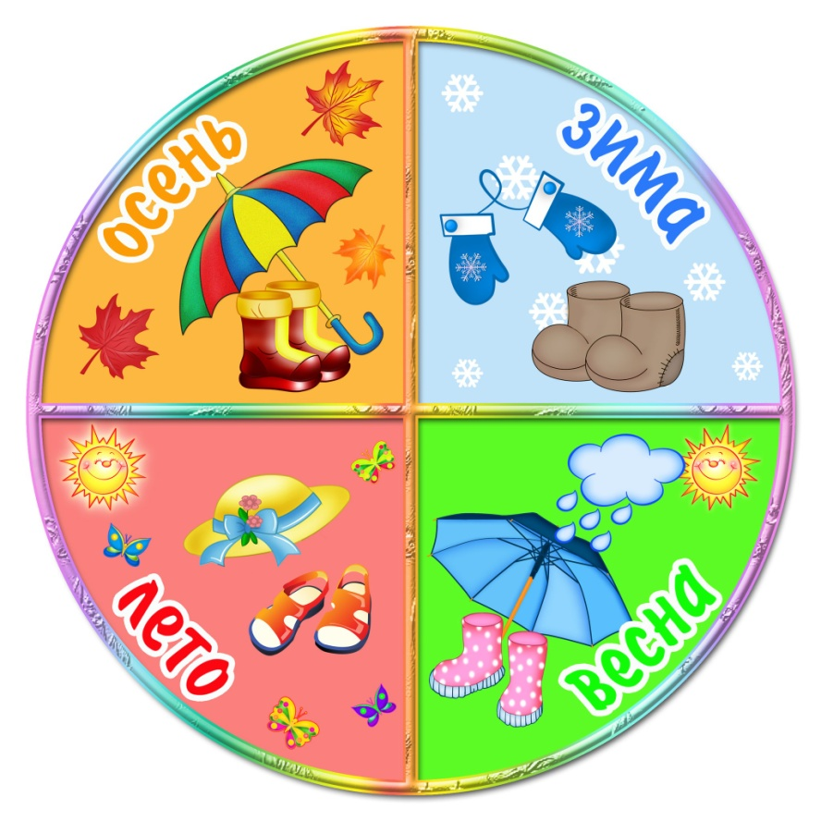
Die zwölf Monate
Im Januar fängt an das Jahr.
Sehr kalt ist oft der Februar.
Im März der Winter scheiden will.
Der Osterhas' kommt im April
Im Mai freut sich die ganze Welt.
Im Juni blüht das Korn im Feld.
Im Juli pflückt man Kirsch' und Beer.
August plagt uns mit Hitze sehr.
September reift den guten Wein.
Oktober fährt Kartoffeln ein.
November tobt mit Schnee und Wind. Dezember uns das Christkind bringt.

Slide 17
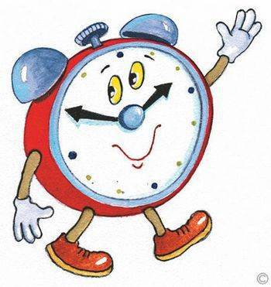
Ein Jahr ist zu Ende.
Nun gibt euch die Hände
und sagt: „Alles Gute!
Gesundheit und Glück!"

